Slide 1
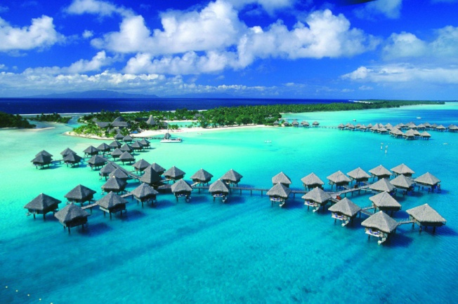
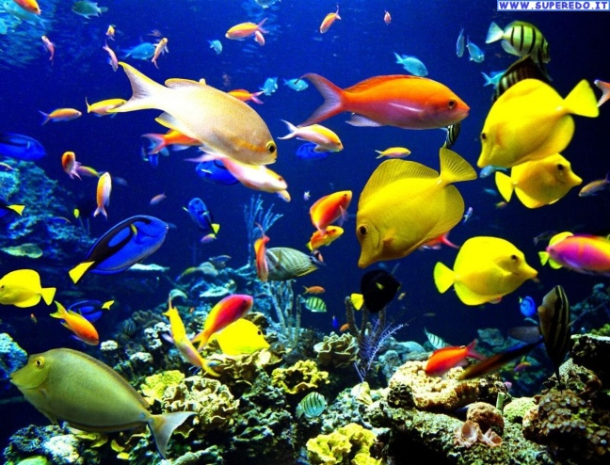
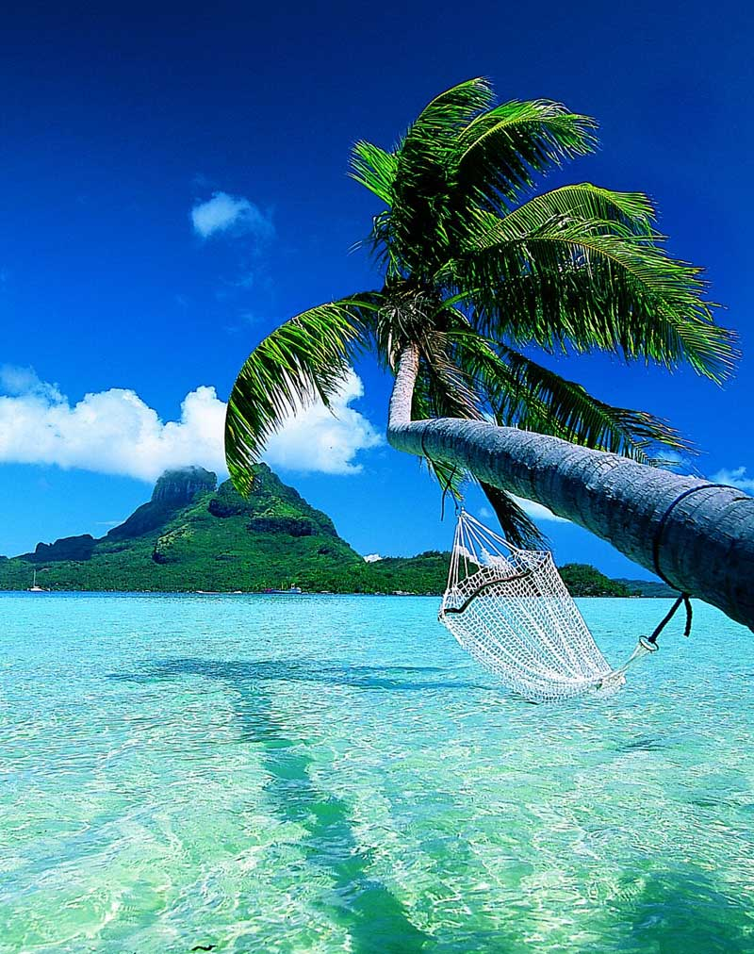
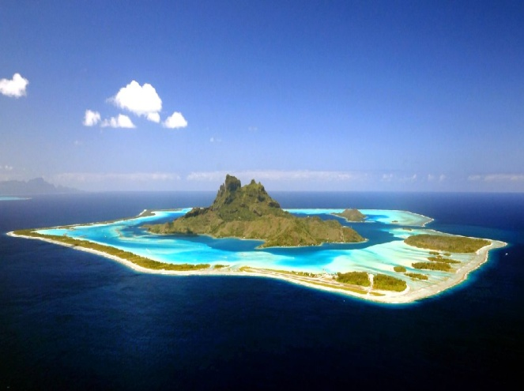
Guide de voyage Polynésien
La Polynésie Française

Slide 2
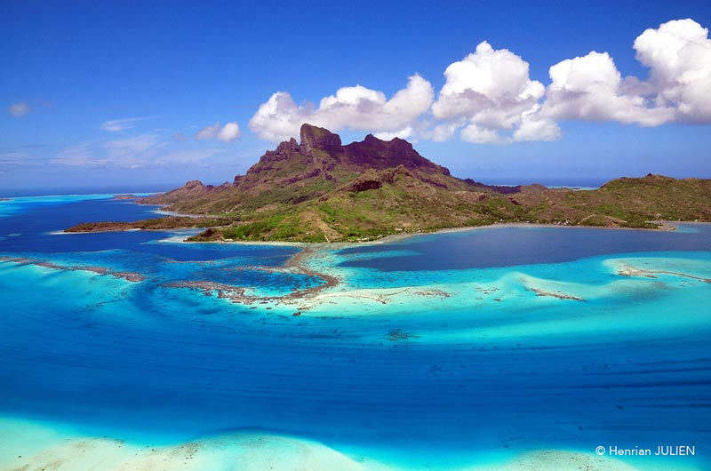
Situation géographique
La Polynésie est un ensemble de cinq archipels, comprenant 118 îles, qui s’étendent sur une partie de l’océan Pacifique. Il y a deux sortes d’ îles en Polynésie: des atolls, qui sont des volcans très anciens, et des îles montagneuses, qui sont des volcans récents.
Situation politique
La Polynésie française est une collectivité d’outre mer; cela signifie que ses habitants sont des citoyens français, mais elle est libre d’établir ses propres règles.
Économie
Les atouts économiques de la polynésie sont le tourisme, la production de perles, l’exploitation de la noix de coco et de la vanille.
Histoire
En 1797 le navigateur anglais Samuel Wallis est le premier Européen à débarquer à Tahiti.
En 1768 le Français Louis Antoine de Bougainville qui ignore le passage de Wallis, pense être le premier à découvrir Tahiti et revendique cette île au nom de la France.
En 1764 l’Anglais James Cook ramène de précieuses informations sur la faune, la flore, la vie et les coutumes polynésiennes.
Entre 1827 et 1877, la reine Pomaré IV règne sur Tahiti et sur d’autres îles. Mais en 1880, la France s’empare de Tahiti et, en 1898, toute la Polynésie devient française.
Culture
La langue principal est le français, mais les habitants parlent aussi le tahitien.
Attractions principales
La variété des paysages polynésiens est exceptionnelle : îles, atolls, montagnes, cascades, plages rocheuses, plages de sable coralliens et lagunes. Une simple plongée à Bora Bora vous permettra d’observer les raies, murènes et barracuda. Les plus aventureux peuvent nager avec les baleines à Rurutu au cours de leur période de migration.
La Polynésie est plein de sites sacrés tels que Marae Taputapuatea, le principal monument religieux de la mythologie polynésienne ou pétroglyphes géants de Omoa ou les vestiges archéologiques de Maeva.

